Slide 1

Процессно-организационная
бизнес-модель верхнего уровня
Аэрокосмической компании
Разработано в системе Бизнес-инженер
http://www.betec.ru/index.php?id=18&sid=01
г. Москва, тел.: +7 (495) 788-72-47, 220-56-57
E-mail: info@betec.ru, Internet: www.betec.ru

Slide 2
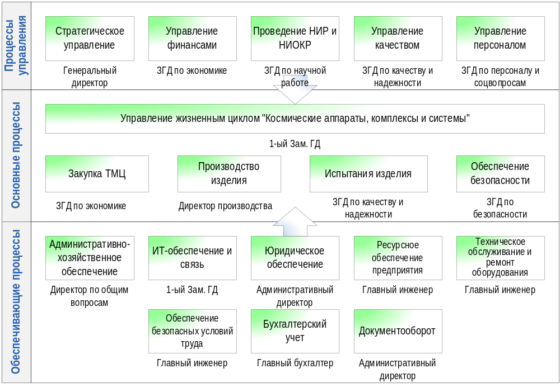
Карта процессов компании 1-го уровня

Slide 3
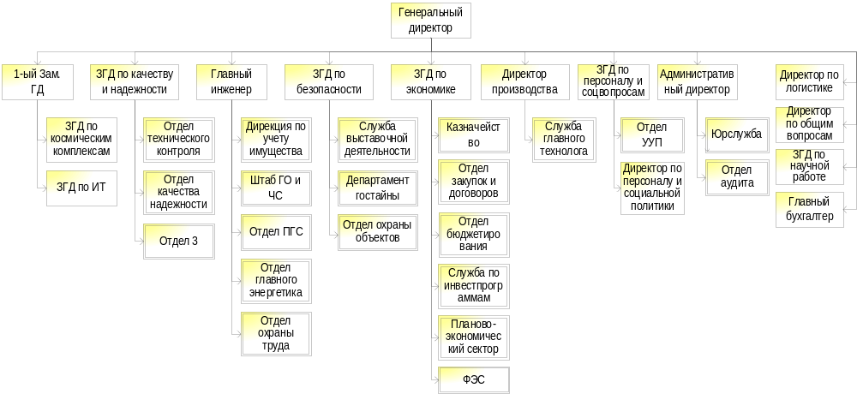
Оргструктура компании верхнего уровня

Slide 4
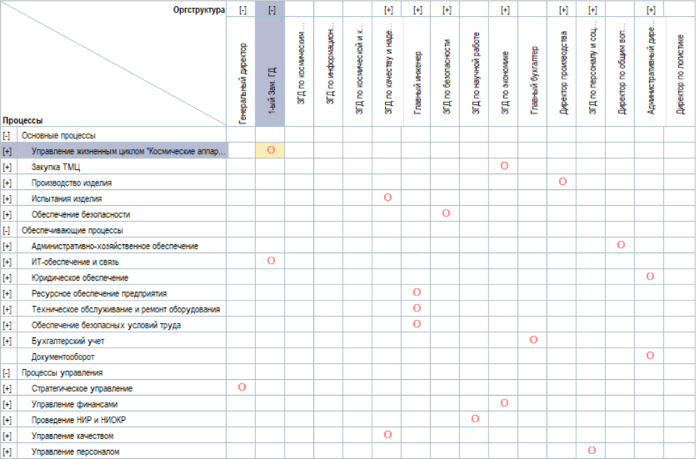
Матрица распределения ответственности за процессы компании 1-го уровня

Slide 5
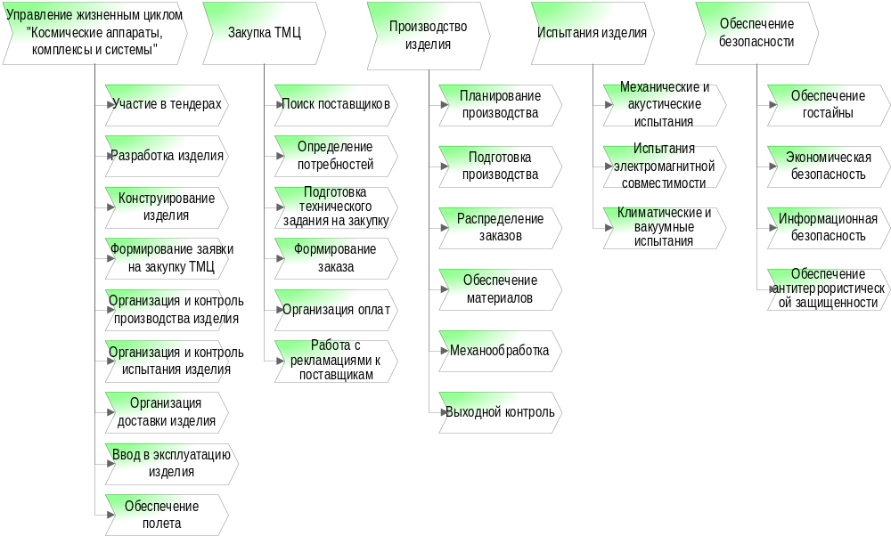
Основные процессы 2-го уровня

Slide 6
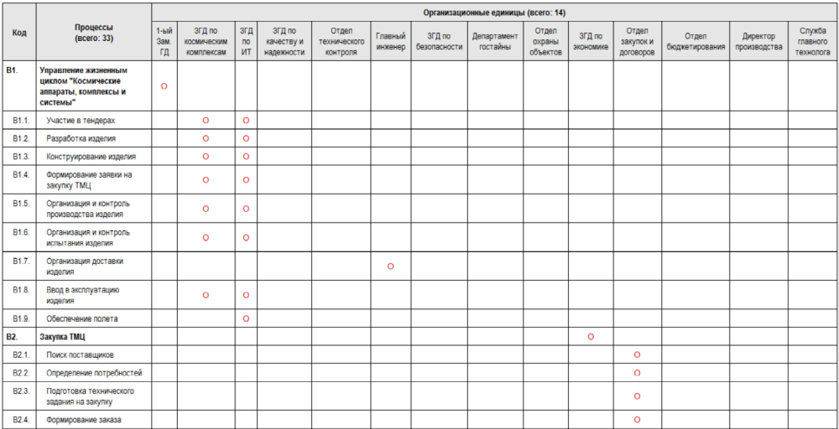
Матрица распределения ответственности за основные процессы 2-го уровня

Slide 7
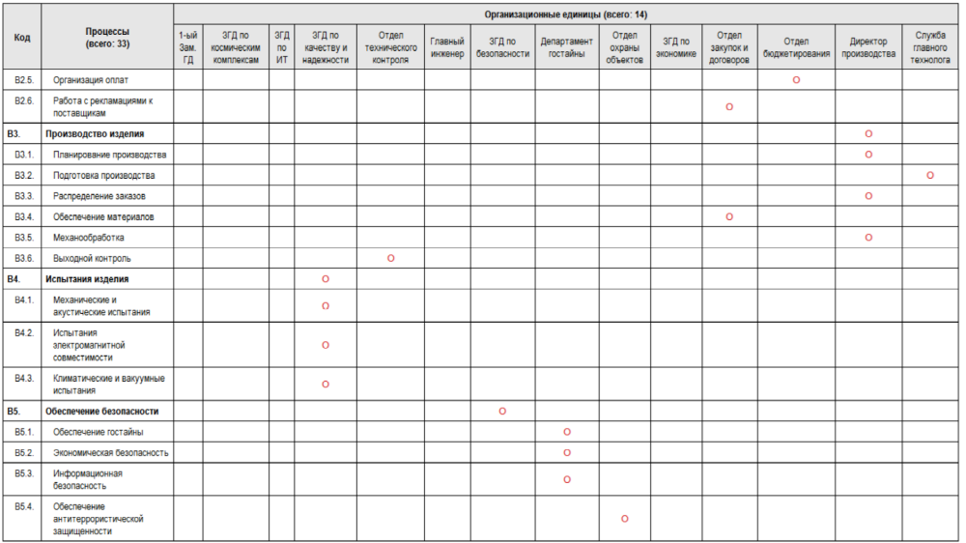
Матрица распределения ответственности за основные процессы 2-го уровня
(продолжение)

Slide 8
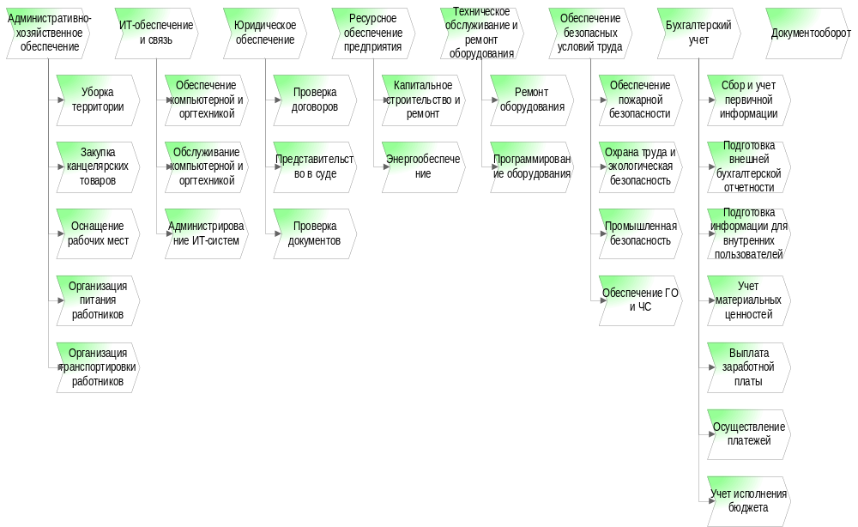
Обеспечивающие процессы 2-го уровня

Slide 9
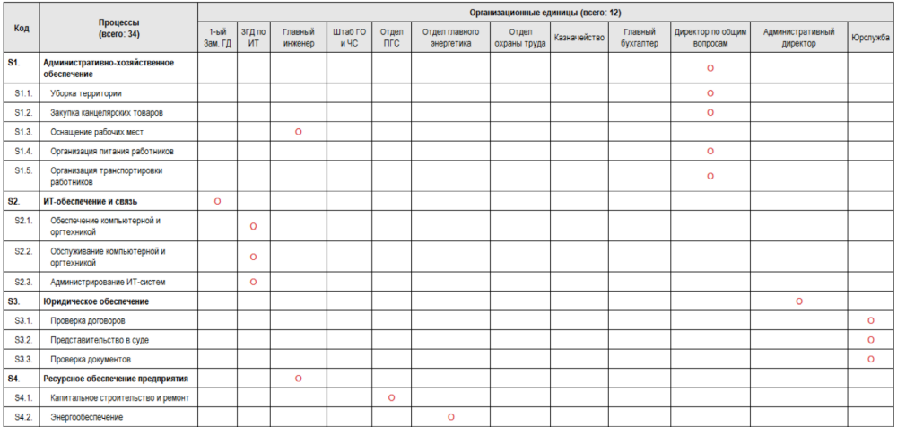
Матрица распределения ответственности за обеспечивающие процессы 2-го уровня

Slide 10
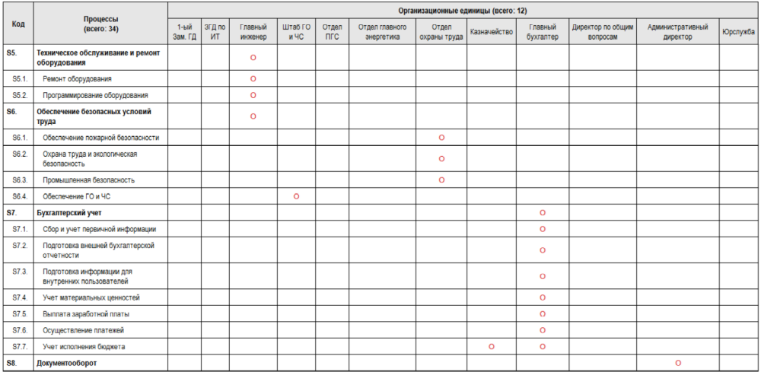
Матрица распределения ответственности за обеспечивающие процессы 2-го уровня (продолжение)

Slide 11
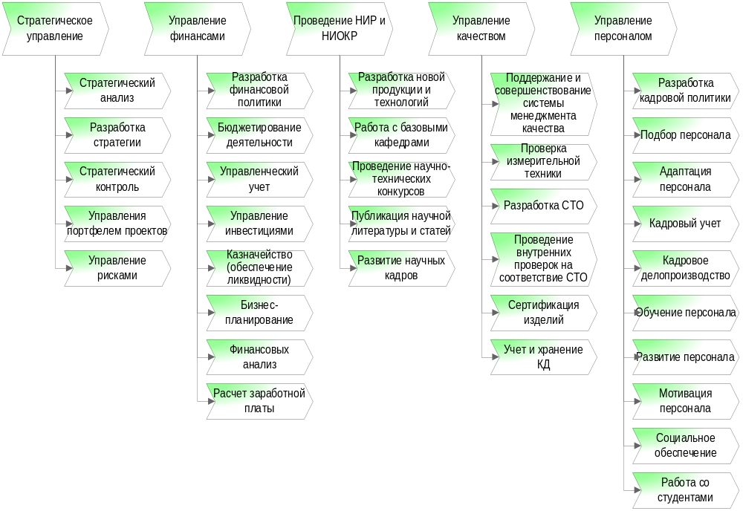
Управленческие процессы 2-го уровня

Slide 12
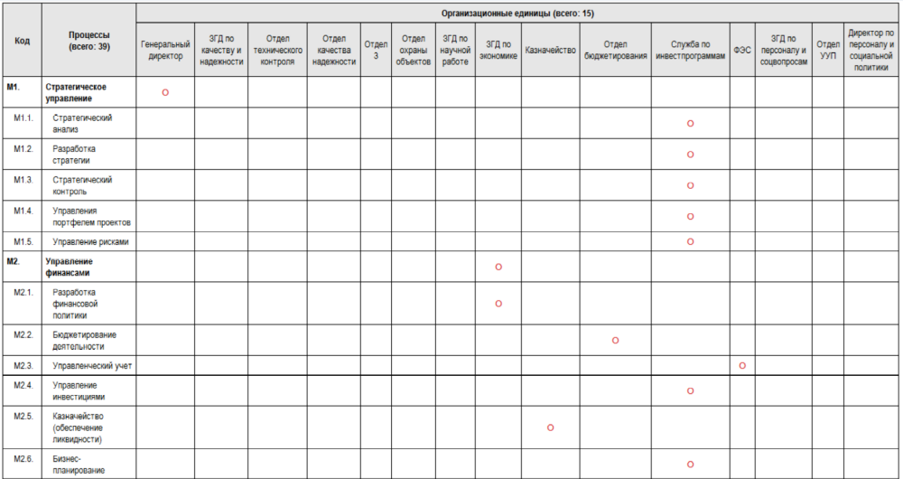
Матрица распределения ответственности за управленческие процессы 2-го уровня

Slide 13
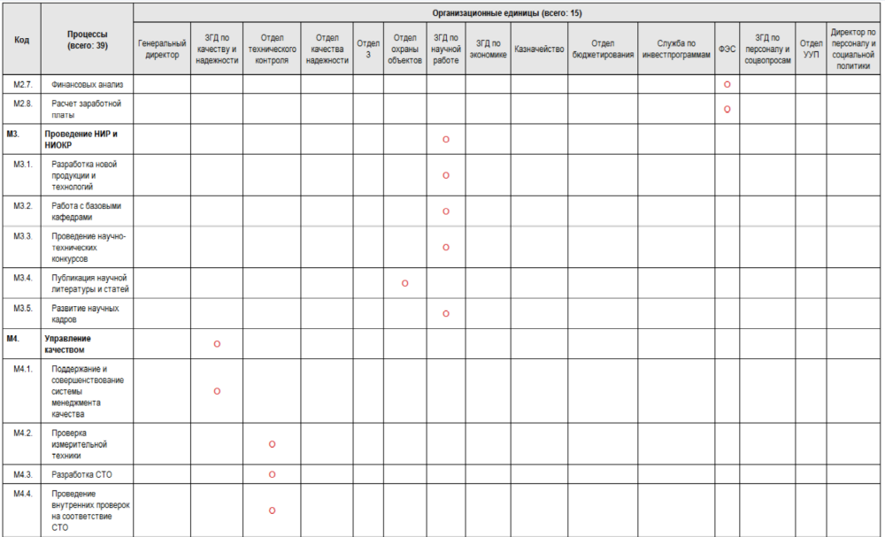
Матрица распределения ответственности за управленческие процессы 2-го уровня
(продолжение)

Slide 14
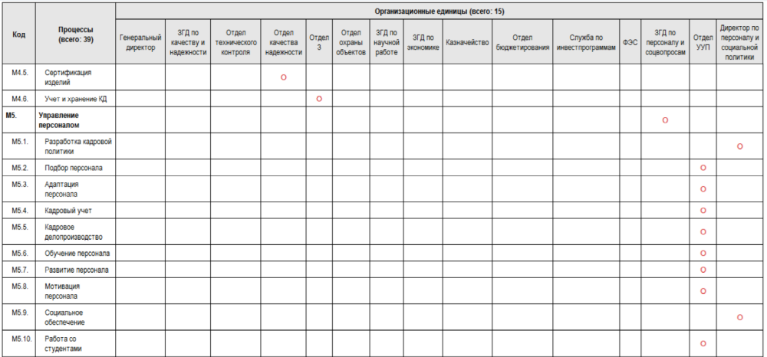
Матрица распределения ответственности за управленческие процессы 2-го уровня
(продолжение)

